Slide 1

СТУДИЈЕ СЛУЧАЈА
КРШЕЊЊЕ КОДЕКСА ЕТИКА И ДИСЦИПЛИНСКИ ПОСТУПАК

Slide 2
Случај 1
Донето је решење о спровођењу стечаја банкротством. Стечајни управник примио је захтев за излучење предмета лизинга и у року од 5 дана, донео одлуку о неусвајању захтева, коју је уредно примио излучни поверилац.

Slide 3
Излучни поверилац се обратио стечајном судији примедбом на рад стечајног управника. Навео је да је о наведеном захтеву требало да одлучи стечајни судија.
По налогу стечајног судије да се изјасни о наводима из примедбе, стечајни управник доставља захтев за излучење предмета лизинга стечајном судији и наводи да је учињена грешка, али да штетне последице нису наступиле.

Slide 4
У дисциплинском поступку је утврђено да је по подношењу извештаја супервизора дисциплинском већу, стечајни управник већ доставио захтев стечајном судији о ком је стечајни судија одлучио. Излучни захтев је усвојен.
Питање:
Да ли је учињена повреда дужности стечајног управника? Које бисте чињенице утврђивали за одговор на ово питање?

Slide 5
Случај 2
Стечајни управник је oгласио продају имовине стечајног дужника комбиновањем метода јавног прикупљања понуда са непосредном погодбом. Огласио је продају јавним прикупљањем понуда, а потом са понуђачима преговарао о цени. За цену је добио сагласност одбора поверилаца.

Slide 6
Са најбољим понуђачем је закључио уговор о продаји ствари тако да се обавеза плаћања купопродајне цене пребије са износом утврђеног потраживања уз доплату.
Стечајни управник сматра да никог није оштетио, јер је чинио све у најбољем интересу стечајних поверилаца. Сви остали понуђачи су имали могућност да преговарају као и оглашени купац, ставио их је у равноправни положај, а на овај начин је постигао најбољу могућу цену, јер од најбоље понуде методом јавног прикупљања понуда, цена се увећала за 100% након преговарања.

Slide 7
Питања:
Да ли има основа да покретање и вођење дисциплинског поступка против стечајног управника?
Да ли је од утицаја околност што има сагласност одбора поверилаца на предвиђени метод продаје?
Да ли се може уговорити исплата купопродајне цене на начин на који је исплаћена, иако има средстава за намирење осталих стечајних поверилаца у 100% износу у ком се налази утврђено потраживање купца?

Slide 8
Случај 3
Стечајни управник је продао стечајног дужника као правно лице уз сагласност одбора поверилаца.
Супервизор приликом вршења стручног надзора утврдио је да никада није рађена процена стечајног дужника као правног лица.

Slide 9
Дисциплинско веће је покренуло дисциплински поступак против стечајног управника.
Наведену околност да никада није рађена процена, стечајни управник није спорио, али наводи да је продаја успешно спроведена, да је наплаћена цена већа од 50% од утврђене укупне вредности имовине стечајног дужника из ЕФИ-ја.

Slide 10
Такође, наводи да нико није поднео примедбу на начин продаје имовине стечајног дужника нити на решење о главној деоби која је потом уследило.
На завршни рачун и завршни извештај одбор поверилаца је дао сагласност.

Slide 11
Питање:
Да ли има неправилности у раду стечајног управника које имају обележја повреде дужности стечајног управника?

Slide 12
Случај 4
Стечајни управник је објавио оглас о продаји имовине стечајног дужника у којем је навео да се од имовине уновчава својина стечајног дужника коју има на одређеном земљишту. У продајној документацији наводи се стварно стање ствари, а то је да нема својину него је стечајни дужник уписан као носилац права коришћења.

Slide 13
Пре закључења уговора о продаји непокретности, стечајни судија доноси закључак којим обуставља поступак продаје у целости непосредном погодбом и налаже стечајном управнику да започне нови поступак продаје имовине стечајног дужника.
Стечајни управник не поступа по налогу суда. Сматра да нема основа да се поступак продаје не оконча како је оглашен, методом непосредне погодбе, јер има сагласност одбора поверилаца, а околност да постоји несклад између онога што је објављено, а што није реално стање ствари и онога што јесте, превазиђено је правилним навођењем у продајној документацији у којој је правилно написано да стечајни дужник има само право коришћења. Купац прихвата да купи право коришћења земљишта.
Сматра да стечајни поступак предуго траје, неће бити довољно средстава за ново оглашавање продаје, те да нико није оштећен његовим поступањем.

Slide 14
Питање:
Да ли је учињена повреда дужности стечајног управника?
Да ли је од значаја околност да постоји сагласност одбора поверилаца и да се потенцијални купац не буни да закључи уговор под условима из продајне документације?
Да ли се проблем може превазићи тако што ће осталим лицима са којима се преговарало поново понудити непокретност уз назначење да је реч о праву коришћења, па ако остану при датој понуди, да се закључи уговор са оним који је од почетка најбољи понуђач?

Slide 15
Случај 5
Извршен је редован надзор над радом стечајног управника дана 15. 4. 2022. године. Стечајни управник није супервизору доставио на увид тражену документацију. Тада му је наложено да достави у року од три дана.
Стечајни управник није поступио по налогу. У дисциплинском поступку стечајни управник доставља извештај лекара о боловању. У извештају лекара се наводи да се стечајни управник јавио лекару 16. 4. 2022. године и добио је терапију до 11. 5. 2022. године, са препоруком кућног мировања.
Дана 11. 7. 2022. године стечајни управник доставља документацију супервизору.

Slide 16
Сматра да нема повреде дужности стечајног управника, јер је имао оправдан разлог за непоступање у остављеном року од три дана. Био је на боловању.
Питање:
Да ли је стечајни управник у праву?

Slide 17
Случај 6
Стечајни управник није извршио личну доставу обавештења о оспоравању потраживања стечајном повериоцу у смислу чл. 113. ст. 5. Закона о стечају.
Међутим, стечајном повериоцу је доставио обавештење у којем наводи да му пријава потраживања не садржи све законом прописане елементе и захтева да је уреди.
У листи потраживања предметно потраживање се води као оспорено.

Slide 18
Питање:
Да ли је учињена повреда дужности стечајног управника будући да стечајни управник сматра да је налогом за уређење пријаве потраживања стечајном повериоцу дао до знања да му не признаје потраживање?

Slide 19
Случај 7
Стечајни управник није користио ЕРС ради достављања тромесечних писаних извештаја о току стечајног поступка и стању стечајне масе. Наводи да таква обавеза нигде није прописана законом, али да је редовно стечајног судију и повериоце обавештавао преко огласне табле суда и преко одбора поверилаца.

Slide 20
У току поступка, лично је заступао стечајног дужника у парницама поводом оспорених потраживања и наплатио је себи на име ове услуге 30% од износа који прописује адвокатска тарифа. Објашњава да је овим чином очувао вредност стечајне масе, јер би ангажовање адвоката више коштало, а добио је иначе све спорове.

Slide 21
Такође, наплатио је награду на име намирења разлучног повериоца чије је потраживање било обезбеђено на потраживању стечајног дужника које је у међувремену наплаћено.
Даље, приликом продаје имовине на којој постоји заложно право, иако је заложни поверилац инсистирао да се обавести о намери, плану продаје, начину уновчења, методу продаје и роковима продаје, стечајни управник му није посао обавештење.

Slide 22
Образложење је било да није ни стечајни ни разлучни поверилац па нема потребе да се обавештава о томе.
Питање:
Да ли је стечајни управник поступио у складу са начелом професионалне оспособљености у наведеном стечајном поступку?
Да ли је повређено још неко начело из Кодекса етике за стечајне управнике?

Slide 23
ХВАЛА НА ПАЖЊИ

Slide 24
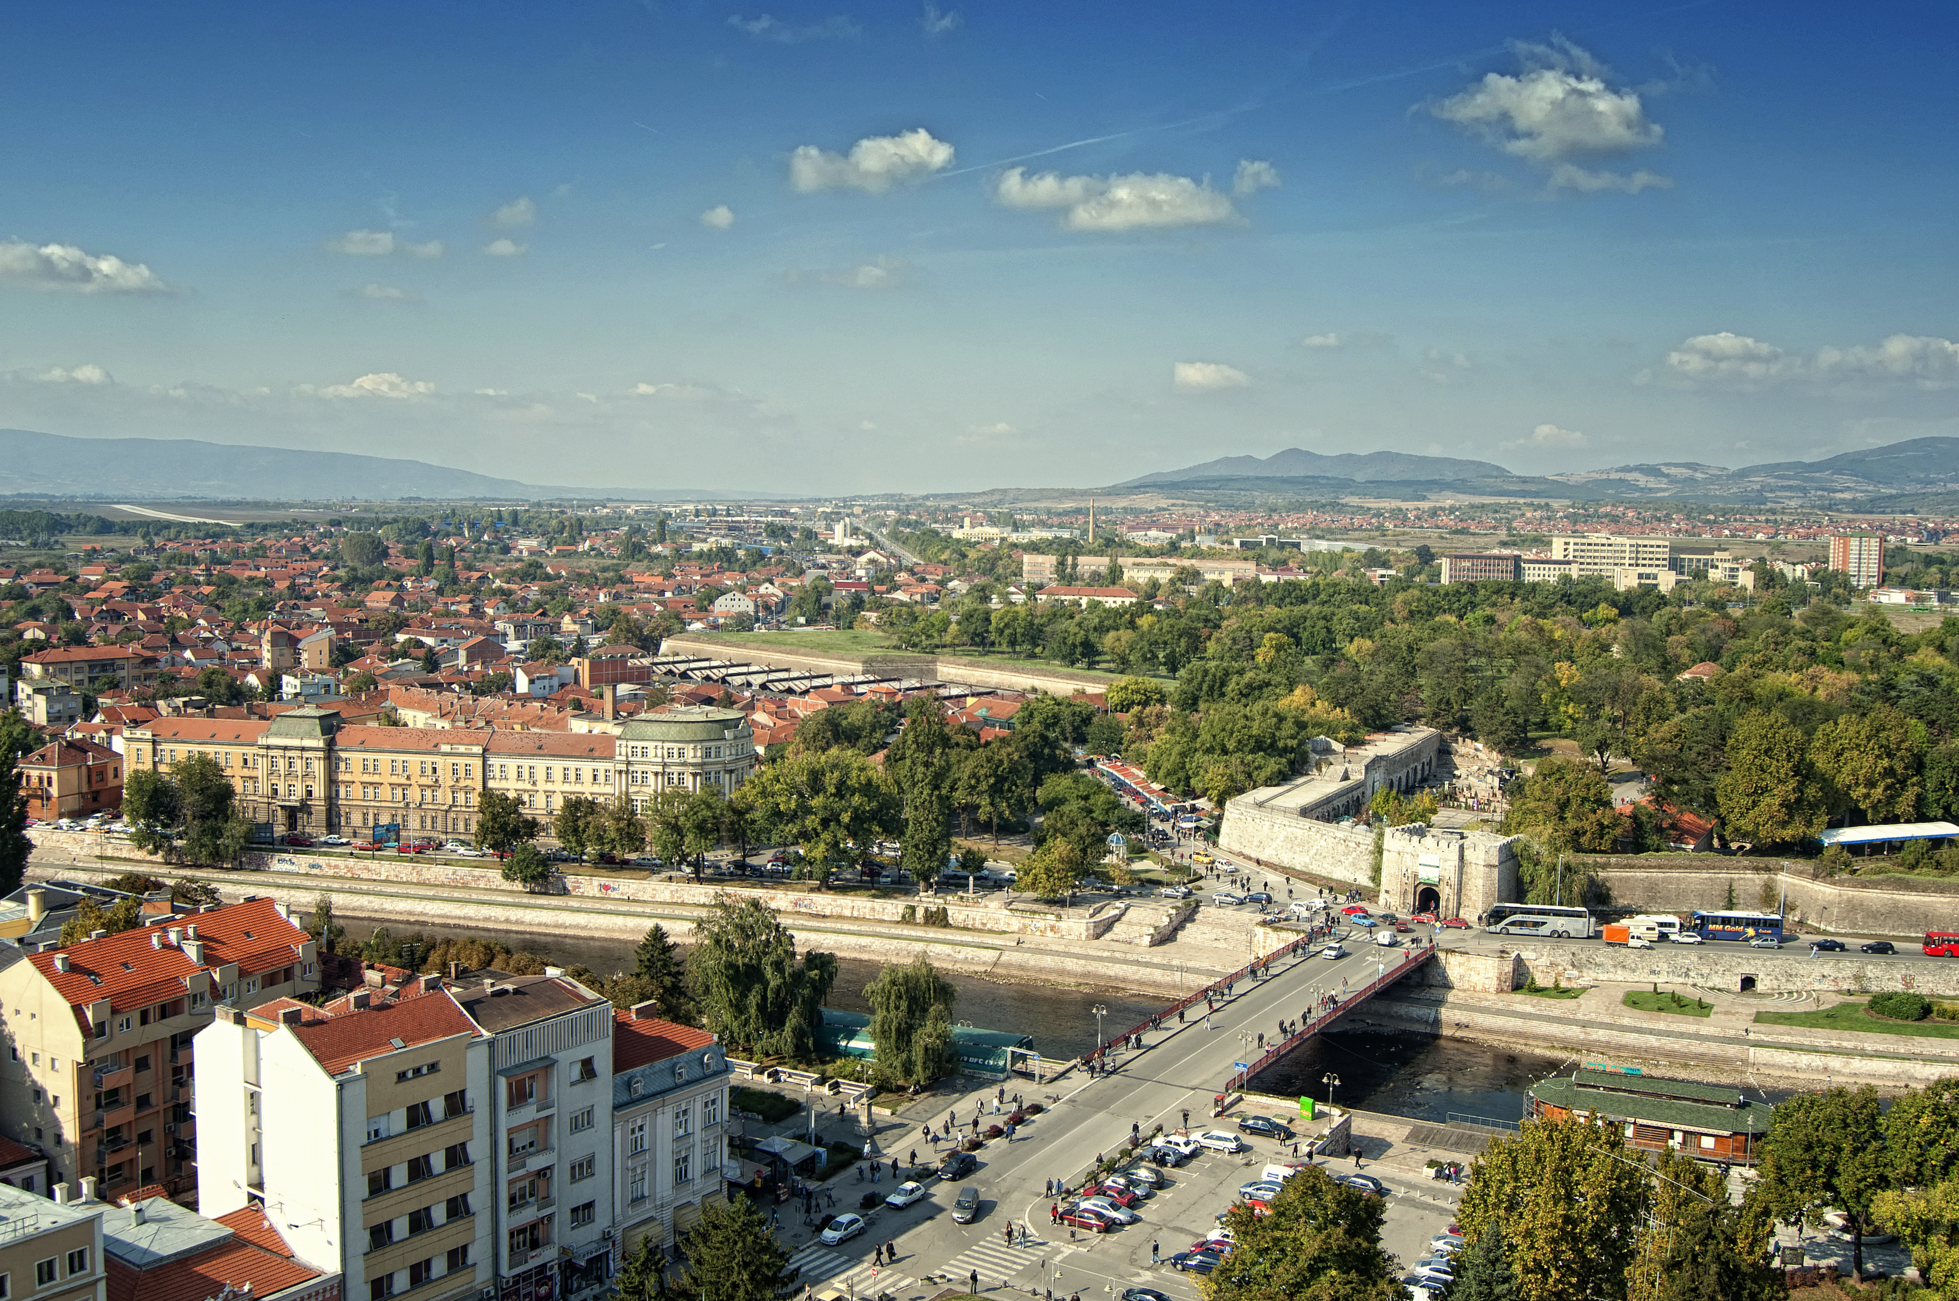
Пауза 60 мин

